Slide 1
Инструментальные средства ИС (2)
курс лекций

Slide 2
Миграции БД

Slide 3

Понятие миграций
Newspaper
репозиторий
CREATE TABLE (
…
)
БД
Разработчик 1
Разработчик 2
Разработчик 3
Таблица новости
Таблица подписчики
…..
БД 1
БД 2
БД 3

Slide 4
Понятие миграций
Версия БД - состояние структуры базы данных на определенный момент времени.
Обычно у версии есть номер, связанный с номером версии приложения.
Версия 1 | Создание таблицы 1
Версия 2 | Создание таблицы 2
Версия 3 | Добавление полей в таблицу 1

Slide 5
Понятие миграций
Миграция — обновление структуры базы данных от одной версии до другой (обычно более новой).
Миграция – это изменение элементов входящих в структуру базы данных – то есть таблиц (создание и удаление таблиц, добавление новых полей, редактирование существующих и т.д.).
Миграция не предусматривает перенос базы данных из одной системы управления базами данных в другую.

Slide 6
Общие принципы версионной миграции
Единоразовое выполнение каждого изменения (SQL-запроса);
Строго предустановленный порядок изменений
Любую версию БД можно обновить до любой (обычно последней версии)
Простой и быстрый способ получения набора SQL-запросов, реализующих миграцию между двумя версиями
Создание с нуля базу данных со структурой самой последней версии
Минимальное ручное изменение файлов БД при слиянии веток
Простота отката БД до более ранней версии

Slide 7

Основание миграций
Основание (baseline)— это дамп структуры базы данных для версии, которая принята за базовую.
Структуру базы данных можно получить из специальных системных таблиц в БД information_schema.

Slide 8
Миграции Yii
создавать новые миграции
применять миграции
отменять миграции
применять миграции повторно
показывать историю и статус миграций

Slide 9
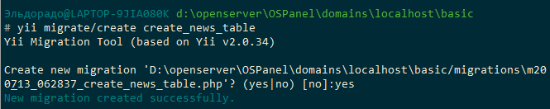
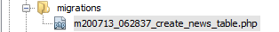
Создание миграций
yii migrate/create <name>
<name> - краткое описание новой миграции
Аргумент name будет использован как часть имени класса создаваемой миграции, он должен содержать только буквы, цифры и/или символы подчеркивания.

Slide 10
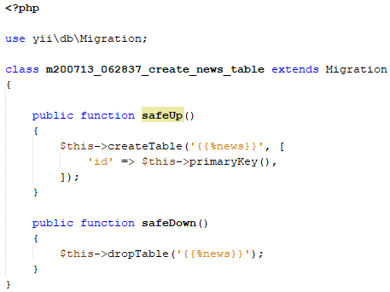
Класс миграции
Базовый класс миграций
Имя класса в формате
<YYMMDD_HHMMSS>_<Name>
Метод обновления бд
Метод отката изменений

Slide 11
Создание миграций
Базовый класс миграций yii\db\Migration предоставляет подключение к базе данных через свойство db.
Метод up() вызывается для обновления базы данных с помощью данной миграции, а метод down() вызывается для отката изменений базы данных.
Не все миграции являются обратимыми. В этом случае необходимо в методе down() вернуть false, чтобы указать, что миграция не является обратимой.
Методы safeUp() и safeDown() неявно заключены в транзакции. В результате, если какая-либо операция в этих методах не удается, все предыдущие операции будут отменены автоматически.

Slide 12
Методы доступа к базе данных
execute() | выполнение SQL инструкции
insert() | вставка одной строки
batchInsert() | вставка нескольких строк
update() | обновление строк
delete() | удаление строк
createTable() | создание таблицы
renameTable() | переименование таблицы
dropTable() | удаление таблицы
truncateTable() | удаление всех строк в таблице
addColumn() | добавление столбца
renameColumn() | переименование столбца
dropColumn() | удаление столбца
alterColumn() | изменения столбца
addPrimaryKey() | добавление первичного ключа
dropPrimaryKey() | удаление первичного ключа
addForeignKey() | добавление внешнего ключа
dropForeignKey() | удаление внешнего ключа
createIndex() | создание индекса
dropIndex() | удаление индекса

Slide 13
Методы доступа к базе данных
yii\db\Migration не предоставляет методы запросов к базе данных. Можно использовать более мощный Построитель Запросов для построения и выполнения сложных запросов.
Код миграций не должен меняться в отличие от бизнес-логики приложения. Поэтому использование существующих классов Active Record может привести к их изменению при выполнении миграции. Рекомендуется делать миграции независимыми от других частей приложения, таких как классы Active Record.

Slide 14
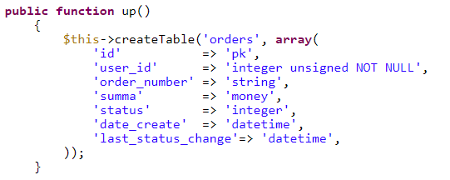
Действия в миграциях
Создание таблицы (1)
механизм миграции сам понимает, что для Mysql это
‘int(11) NOT NULL AUTO_INCREMENT PRIMARY KEY

Slide 15
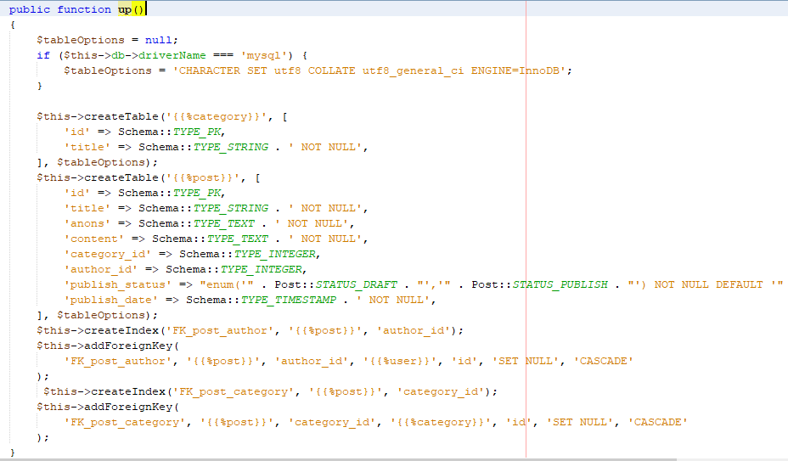
Действия в миграциях
Создание таблиц с внешними ключами (2)

Slide 16


Действия в миграциях
Откат миграции (1)
Откат миграции (2)

Slide 17
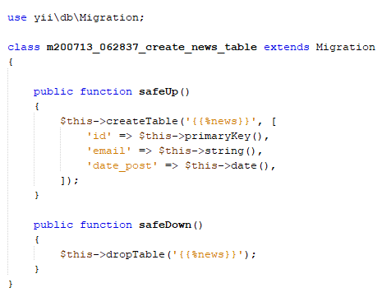
Настраиваем миграцию

Slide 18
Применение миграций
Для применения миграций используется команда
yii migrate/up
Для применения нескольких миграций используется команда (где 2 – число применяемых миграций):
yii migrate/up 2
Для применения определённой версии миграции используется команда (где 141018_180924 – timestamp миграций):
yii migrate/to 141018_180924

Slide 19
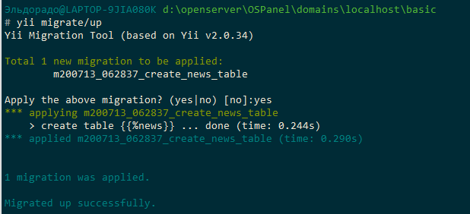
Применение миграций

Slide 20
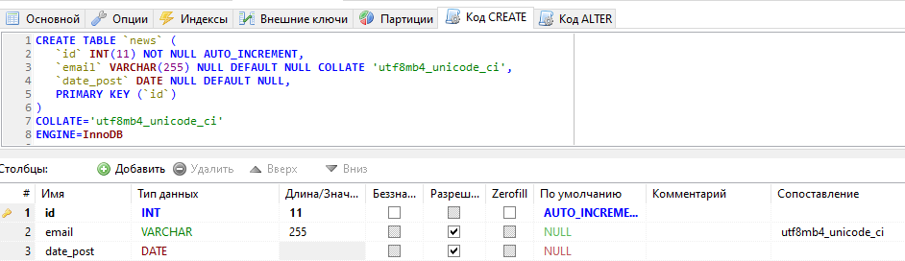
Применение миграций

Slide 21
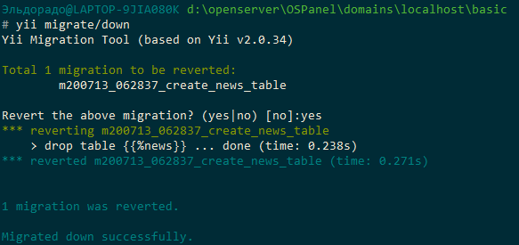
Отмена миграций

Slide 22
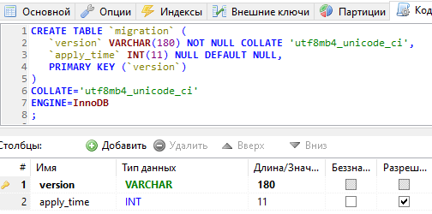

Откат миграций

Slide 23
Информация о примененных миграциях
yii migrate / new | показывает первые 10 новых миграций
yii migrate / new 3 | показывает первые 3 новых миграции
yii migrate / new all | показывает все новые миграции
yii migrate / history | показывает последние 10 примененных миграций
yii migrate / history 20 | показывает последние 20 примененных миграций
yii migrate / history all | показывает все примененные миграции
yii migrate / new | показывает первые 10 новых миграций
yii migrate / new 3 | показывает первые 3 новых миграции
yii migrate / new all | показывает все новые миграции
yii migrate / history | показывает последние 10 примененных миграций
yii migrate / history 20 | показывает последние 20 примененных миграций
yii migrate / history all | показывает все примененные миграции

